Slide 1






Slide 2


Slide 3


Slide 4

NHÓM2.com

Slide 5
NHÓM2.com

Slide 6

NHÓM
2

Slide 7




Thành viên trong nhóm
Nguyễn Đức Trường
Trần Tuấn Đạt
Bùi Minh Huy
Nguyễn Thanh Tâm

Slide 8

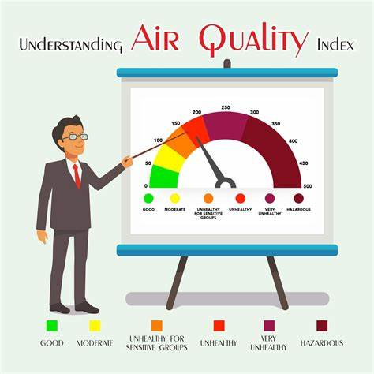
GIỚI THIỆU VỀ PHƯƠNG PHÁP PCA
Việt Nam
NHÓM
2
NỘI DUNG
KẾT LUẬN
TỔNG KẾT
NỘI DUNG 1:
Giới thiệu về PCA và giảm chiều dữ liệu
NỘI DUNG 2:
Các thành phần chính và quy trình PCA
NỘI DUNG 3:
Ứng dụng và đánh giá PCA
NỘI DUNG 4:
Giới thiệu về bộ dữ liệu áp dụng PCA
NỘI DUNG 5:
Kết quả sau khi áp dụng PCA để giảm chiều dữ liệu
ỨNG DỤNG PCA ĐỂ GIẢM KÍCH THƯỚC
BỘ DỮ LIỆU CHẤT LƯỢNG KHÔNG KHÍ

Slide 9
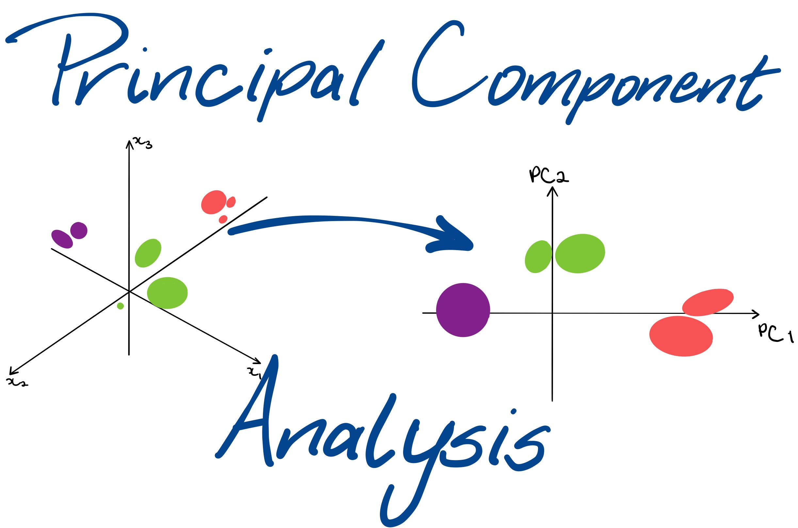

Nội
Dung 1
Giới Thiệu Về PCA Và Giảm Chiều Dữ Liệu
PCA là gì ?
PCA là một kỹ thuật giúp giảm số lượng biến (features) trong một bộ dữ liệu bằng cách chuyển đổi chúng thành một tập hợp các biến mới, gọi là các thành phần chính (principal components).
1
2
3
4

Slide 10
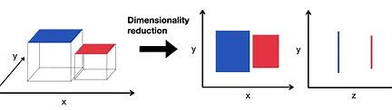
Nội
Dung 1
Giới Thiệu Về PCA Và Giảm Chiều Dữ Liệu
Giảm chiều dữ liệu là gì ?
Giảm chiều dữ liệu (Dimensionality Reduction) là quá trình chuyển đổi dữ liệu từ không gian chiều cao (với nhiều biến hoặc đặc trưng) sang không gian chiều thấp hơn, trong khi vẫn giữ lại được các thuộc tính quan trọng nhất.
1
2
3
4

Slide 11
Nội
Dung 1
Giới Thiệu Về PCA Và Giảm Chiều Dữ Liệu
Định nghĩa Giảm chiều dữ liệu
Chuyển đổi không gian: Giảm chiều dữ liệu chuyển đổi dữ liệu từ không gian chiều cao (nhiều đặc trưng) sang không gian chiều thấp hơn (ít đặc trưng hơn).
Mục tiêu: Duy trì phần lớn ý nghĩa hoặc thông tin của dữ liệu ban đầu, đồng thời loại bỏ nhiễu, giảm độ phức tạp tính toán, và cải thiện khả năng trực quan hóa hoặc xử lý của dữ liệu.
Cơ sở: Quá trình giảm chiều thường dựa trên việc tìm chiều nội tại (intrinsic dimension), tức là số chiều thực sự cần thiết để biểu diễn dữ liệu mà không làm mất đi cấu trúc quan trọng.
1
2
3
4

Slide 12
Nội
Dung 2
Các Thành Phần Chính Và Quy Trình PCA
Các thành phần chính của PCA
PCA biến đổi các biến ban đầu thành các thành phần chính, mỗi thành phần chính là một kết hợp tuyến tính của các biến gốc.
Các thành phần chính được sắp xếp theo thứ tự giảm dần của mức độ đóng góp vào tổng phương sai của dữ liệu.
Thành phần chính đầu tiên (PC1) là hướng (vector) mà tại đó dữ liệu có phương sai lớn nhất.
Phương sai lớn nhất: Sự phân tán dữ liệu dọc theo PC1 là lớn nhất so với bất kỳ hướng nào khác. Phương sai đo lường mức độ mà dữ liệu trải rộng ra, nên PC1 có phương sai lớn nhất.
Thành phần chính thứ hai (PC2) có hướng vuông góc với PC1, có phương sai lớn thứ hai, và cứ tiếp tục như vậy
1
2
3
4

Slide 13
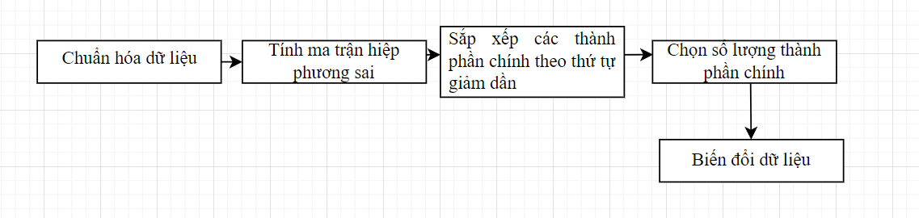
Nội
Dung 2
Các Thành Phần Chính Và Quy Trình PCA
Các bước của PCA
1
2
3
4

Slide 14
Nội
Dung 2
Các Thành Phần Chính Và Quy Trình PCA
Bước 1: Chuẩn hóa dữ liệu:
Dữ liệu được chuẩn hóa để các biến có trung bình bằng 0 và độ lệch chuẩn bằng 1.
Bước 2: Tính toán ma trận hiệp phương sai (Covariance Matrix):
Ma trận hiệp phương sai được tính toán để nắm bắt sự tương quan giữa các biến.
Bước 5:. Chuyển đổi dữ liệu:
Chuyển đổi dữ liệu ban đầu sang không gian mới của các thành phần chính được chọn.
Bước 3: Sắp xếp các thành phần chính theo thứ tự giảm dần của phương sai:
Sắp xếp các thành phần chính theo giá trị riêng của chúng, giá trị lớn nhất trước.
Bước 4:Chọn số lượng thành phần chính:
Quyết định số lượng thành phần chính cần giữ lại dựa trên tổng phương sai giải thích.
1
2
3
4

Slide 15
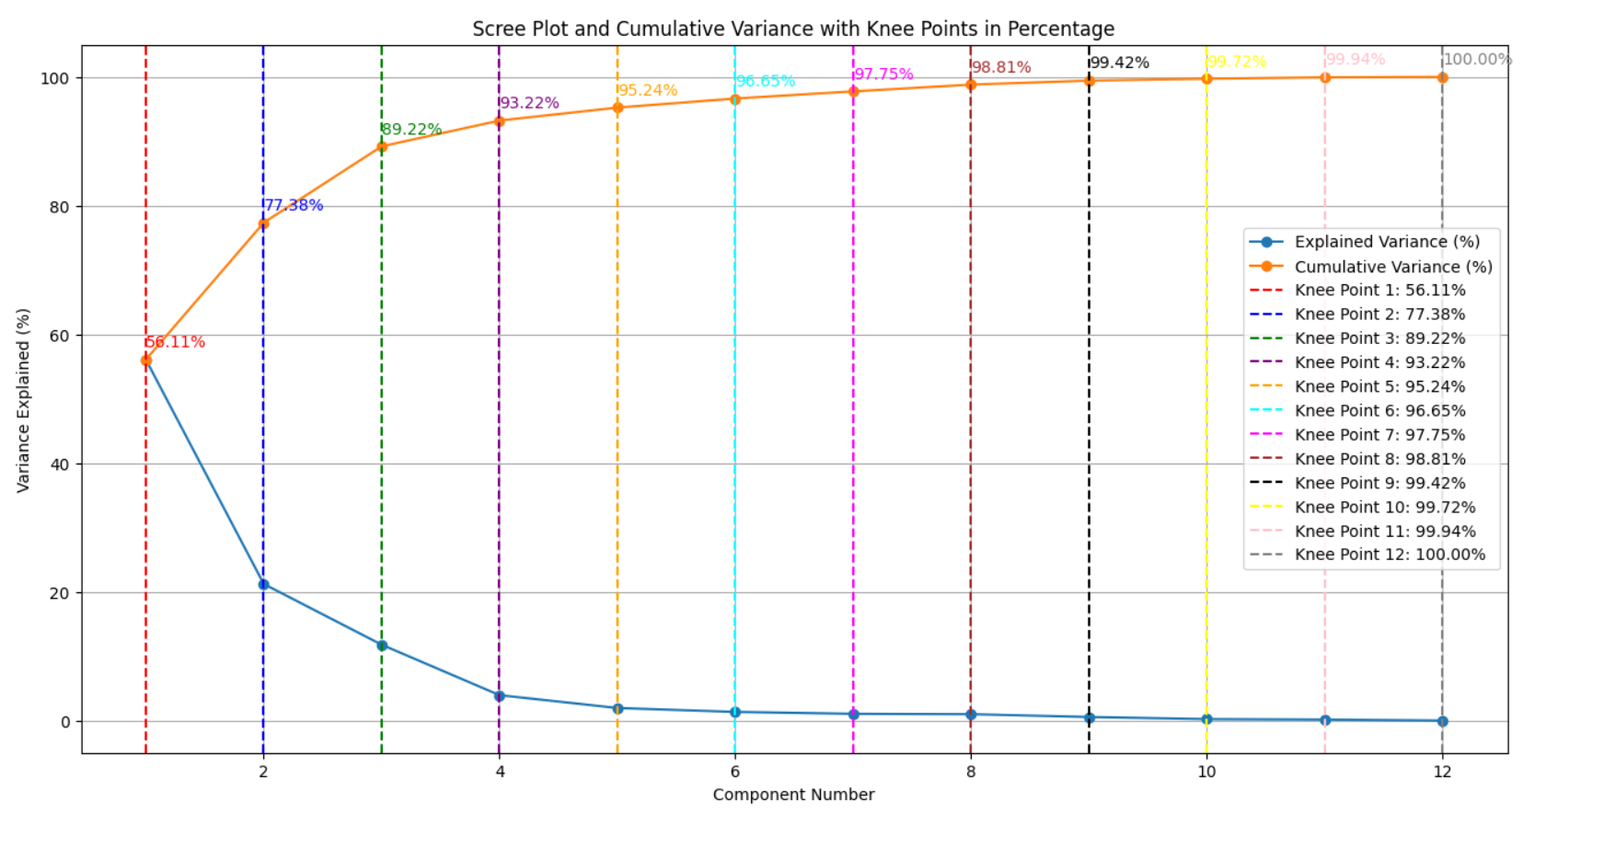
Nội
Dung 2
Các Thành Phần Chính Và Quy Trình PCA
Scree plot là biểu đồ hiển thị giá trị riêng (eigenvalues) hoặc tỷ lệ phần trăm phương sai được giải thích bởi mỗi thành phần chính, sắp xếp theo thứ tự giảm dần.
1
2
3
4

Slide 16
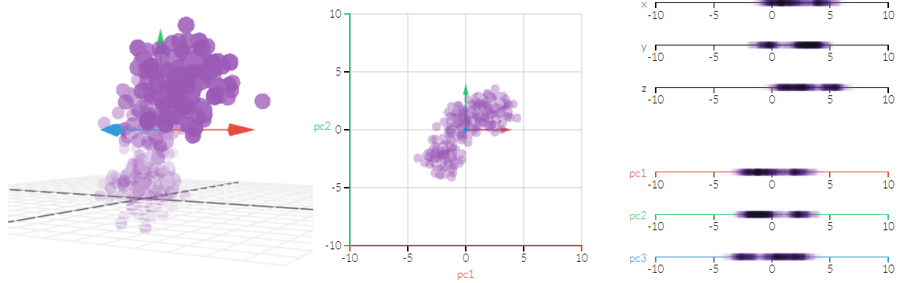
Nội
Dung 3
CÁC ỨNG DỤNG CỦA PCA
Các ứng dụng của PCA:
• Giảm số chiều dữ liệu (Dimensionality Reduction): PCA giúp giảm số lượng biến số trong tập dữ liệu mà vẫn bảo toàn được phần lớn thông tin quan trọng ban đầu.
• Trực quan hóa dữ liệu (Data Visualization): Cho phép hiển thị dữ liệu phức tạp nhiều chiều trong không gian 2D hoặc 3D, giúp dễ dàng quan sát và phân tích.
• Loại bỏ nhiễu (Noise Reduction): Loại bỏ các thành phần chứa ít thông tin hoặc nhiễu, giúp cải thiện chất lượng dữ liệu.
• Nén dữ liệu (Data Compression): Nén dữ liệu bằng cách giữ lại những thành phần chính có phương sai lớn, bỏ qua các thành phần ít quan trọng hơn.
1
2
3
4

Slide 17
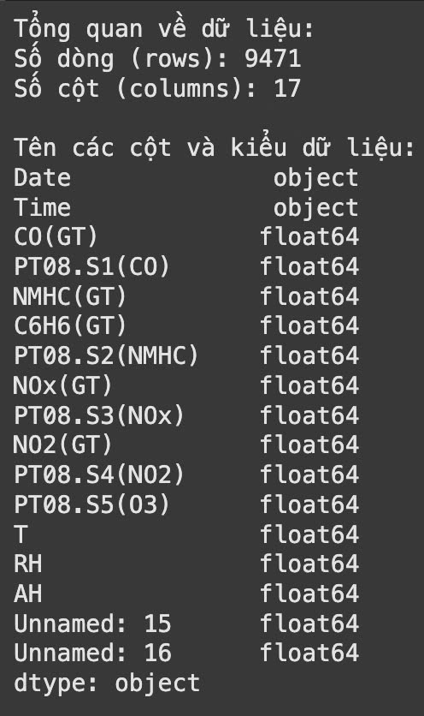
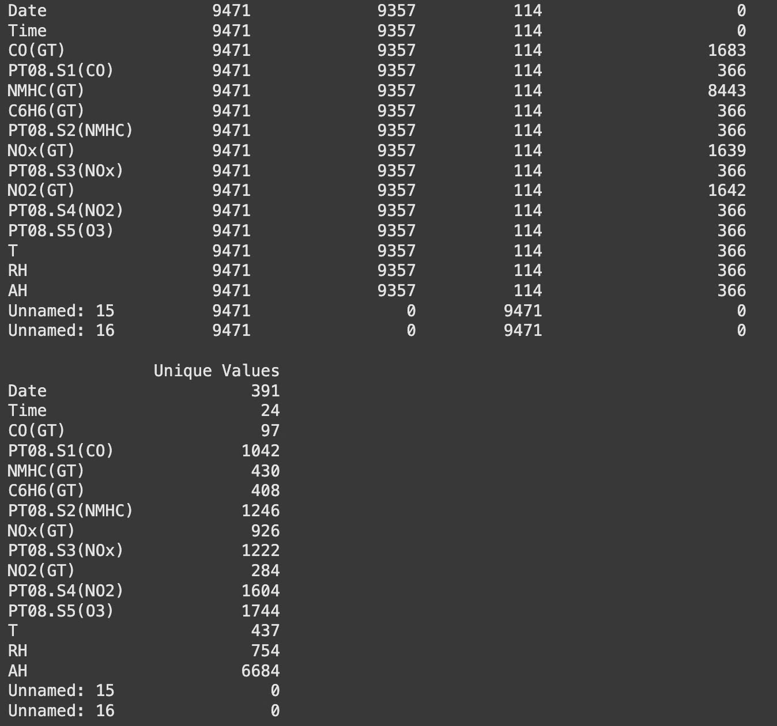
Nội
Dung 4
Giới thiệu Dữ Liệu Chất Lượng KK
Giới Thiệu Về Bộ Dữ Liệu

Slide 18
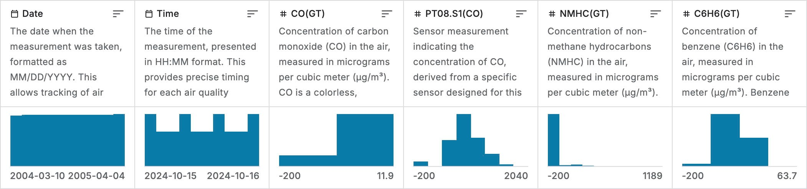
• NOx(GT): Nồng độ khí NOx (Nitrogen Oxides) : Đại diện cho khí thải từ phương tiện và công nghiệp. • NO2(GT): Nồng độ khí NO2 : Một phần của khí NOx, được giám sát để đánh giá chất lượng không khí. • PT08.S2(NMHC): Cảm biến đo tín hiệu từ Hydrocarbon : Hỗ trợ phân tích khí hữu cơ bay hơi. • PT08.S3(NOx): Cảm biến đo tín hiệu từ khí NOx : Được sử dụng để đánh giá khí thải NOx.
Nội
Dung 4
Giới thiệu Dữ Liệu Chất Lượng KK
• Date & Time: Ngày và giờ thu thập dữ liệu • CO(GT): Nồng độ khí CO (Carbon Monoxide) : Thể hiện mức độ ô nhiễm khí CO
• PT08.S1(CO): Cảm biến đo tín hiệu từ khí CO : Hỗ trợ phân tích mức độ ô nhiễm khí CO. • NMHC(GT): Nồng độ Hydrocarbon không chứa methane : Chỉ ra mức độ ô nhiễm từ các chất hữu cơ bay hơi. • C6H6(GT): Nồng độ Benzene : Một chất độc hại quan trọng cần giám sát.
1
2
3
4

Slide 19
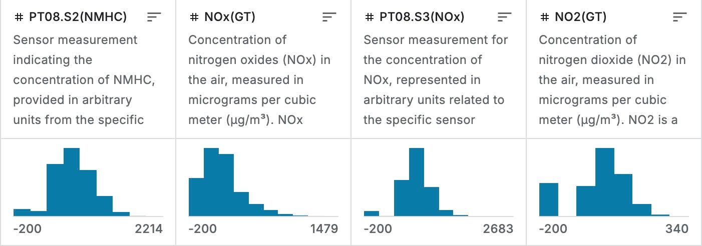
Nội
Dung 4
Giới thiệu Dữ Liệu Chất Lượng KK
• PT08.S2(NMHC): Cảm biến đo tín hiệu từ Hydrocarbon : Hỗ trợ phân tích khí hữu cơ bay hơi. • NOx(GT): Nồng độ khí NOx (Nitrogen Oxides) : Đại diện cho khí thải từ phương tiện và công nghiệp.
• PT08.S3(NOx): Cảm biến đo tín hiệu từ khí NOx : Được sử dụng để đánh giá khí thải NOx. • NO2(GT): Nồng độ khí NO2 : Một phần của khí NOx, được giám sát để đánh giá chất lượng không khí.
1
2
3
4

Slide 20
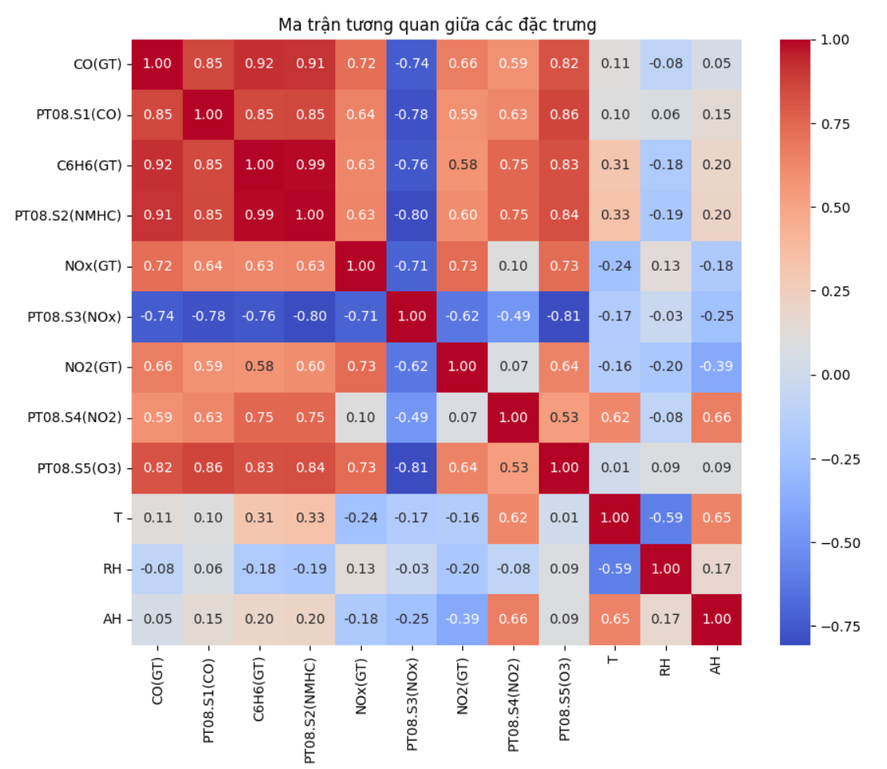
Nội
Dung 4
Giới thiệu Dữ Liệu Chất Lượng KK
1
2
3
4

Slide 21
Nội
Dung 4
Giới thiệu Dữ Liệu Chất Lượng KK
Ma trận tương quan để xác định tính tuyến tính của dữ liệu:
• Ma trận tương quan (Correlation Matrix): Đây là một bảng biểu thị hệ số tương quan giữa tất cả các cặp biến trong tập dữ liệu. Hệ số tương quan đo lường mức độ và hướng của mối quan hệ tuyến tính giữa hai biến.
• Xác định tính tuyến tính:
• Hệ số tương quan Pearson: Nếu hệ số tương quan giữa hai biến gần bằng 1 hoặc -1, điều này cho thấy mối quan hệ tuyến tính mạnh mẽ (tương ứng là tương quan dương hoặc âm mạnh).
• Giá trị gần 0: Nếu hệ số tương quan gần bằng 0, điều đó cho thấy không có mối quan hệ tuyến tính rõ ràng giữa hai biến
1
2
3
4

Slide 22
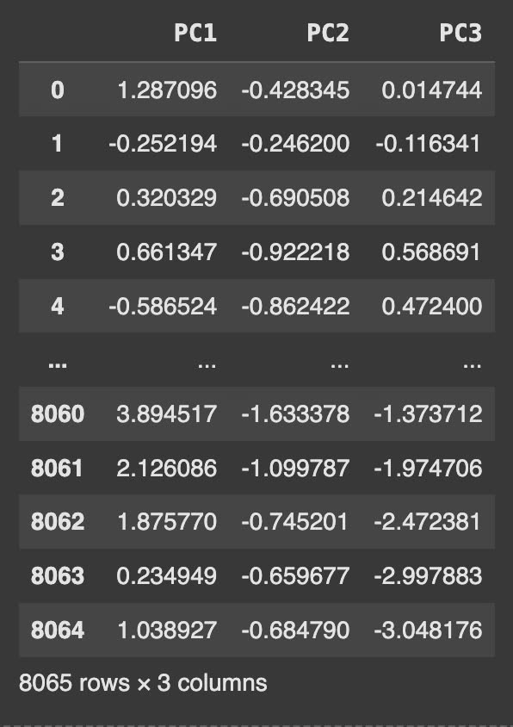
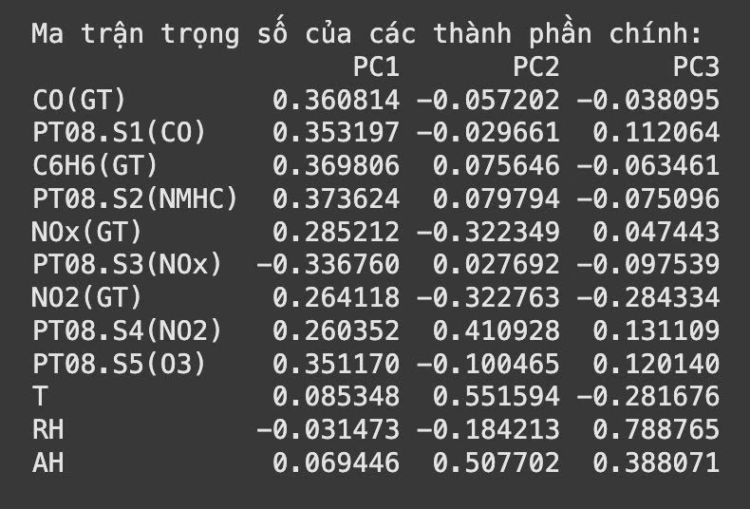
Nội
Dung 5
Kết quả sau khi áp dụng PCA để giảm chiều dữ liệu
PC1 (Mức Độ Ô Nhiễm Tổng Thể):
• Trọng số cao nhất:
• CO(GT) (0.360814),
• PT08.S1(CO) (0.353197),
• C6H6(GT) (0.369806),
• PT08.S2(NMHC) (0.373624),
• PT08.S5(O3) (0.351170).
• Ý nghĩa:
• Thành phần chính PC1 tập trung chủ yếu vào các đặc trưng liên quan đến mức độ ô nhiễm không khí.
• Các đặc trưng này đại diện cho các chất khí và cảm biến quan trọng phản ánh chất lượng không khí tổng thể.
-> PC1: Tóm lược mức độ ô nhiễm tổng thể.
1
2
3
4

Slide 23
Nội
Dung 5
Kết quả sau khi áp dụng PCA để giảm chiều dữ liệu
PC2 (Yếu Tố Thời Tiết):
• Trọng số cao nhất:
• T (0.551594),
• AH (0.507702),
• PT08.S4(NO2) (0.410928).
• Ý nghĩa:
• PC2 đại diện cho tác động của yếu tố thời tiết (nhiệt độ và độ ẩm tuyệt đối) lên chất lượng không khí.
• Trọng số dương cao của T và AH cho thấy nhiệt độ và độ ẩm là những yếu tố chính trong thành phần này.
-> PC2: Thể hiện tác động của yếu tố thời tiết.
1
2
3
4

Slide 24
Nội
Dung 5
Kết quả sau khi áp dụng PCA để giảm chiều dữ liệu
PC3 (Độ Ẩm Tuyệt Đối và Tương Đối):
• Trọng số cao nhất:
• RH (0.788765),
• AH (0.388071),
• T (-0.281676).
• Ý nghĩa:
• Thành phần chính PC3 tập trung vào các đặc trưng liên quan đến độ ẩm tương đối và tuyệt đối.
• Trọng số cao của RH cho thấy độ ẩm tương đối là yếu tố chính trong thành phần này, bên cạnh mối liên hệ với nhiệt độ.--> PC3: Phản ánh độ ẩm (tương đối và tuyệt đối) trong không khí.
1
2
3
4

Slide 25
PCA
Việt Nam
NHÓM
2
NỘI DUNG
KẾT LUẬN
TỔNG KẾT
1. Giảm số chiều dữ liệu: PCA giảm chiều dữ liệu hiệu quả, bảo toàn phần lớn thông tin và tối ưu hóa tính toán.
2. Tăng hiệu quả mô hình: Loại bỏ đặc trưng dư thừa, giảm quá khớp, cải thiện hiệu suất mô hình.
3. Trực quan hóa: Hỗ trợ biểu diễn dữ liệu đa chiều trong không gian 2D hoặc 3D dễ hiểu.
4. Phụ thuộc phương sai: Tập trung vào các thành phần có phương sai lớn, có thể bỏ qua yếu tố quan trọng nhỏ hơn.
5. Tuyến tính: Phù hợp với dữ liệu tuyến tính, không hiệu quả cho dữ liệu phi tuyến; Kernel PCA hoặc t-SNE là thay thế tốt.

Slide 26
PCA
Việt Nam
NHÓM
2
NỘI DUNG
KẾT LUẬN
TỔNG KẾT
Ưu điểm và nhược điểm của PCA
Ưu điểm :
Giảm chiều hiệu quả: Loại bỏ thông tin dư thừa hoặc nhiễu, giữ lại phần lớn phương sai.
Tăng hiệu suất tính toán: Ít biến hơn, thuật toán nhanh hơn.
Tránh đa cộng tuyến: Các thành phần chính không tương quan.
Hỗ trợ trực quan hóa: Biểu diễn dữ liệu trong 2D/3D.
Linh hoạt: Áp dụng rộng rãi trong nhiều lĩnh vực.

Slide 27
PCA
Việt Nam
NHÓM
2
NỘI DUNG
KẾT LUẬN
TỔNG KẾT
Ưu điểm và nhược điểm của PCA
Nhược điểm :
Chỉ phù hợp với dữ liệu tuyến tính: Không hiệu quả cho dữ liệu phi tuyến.
Mất mát thông tin: Một phần dữ liệu gốc bị mất khi giảm chiều.
Khó giải thích: Thành phần chính khó hiểu ý nghĩa.
Yêu cầu chuẩn hóa: Cần chuẩn hóa dữ liệu để tránh sự chi phối của các biến lớn.
Dễ bị nhiễu: PCA có thể giữ lại thông tin từ nhiễu.
PCA hiệu quả khi được áp dụng đúng với dữ liệu phù hợp (dữ lieu tuyến tính).

Slide 28
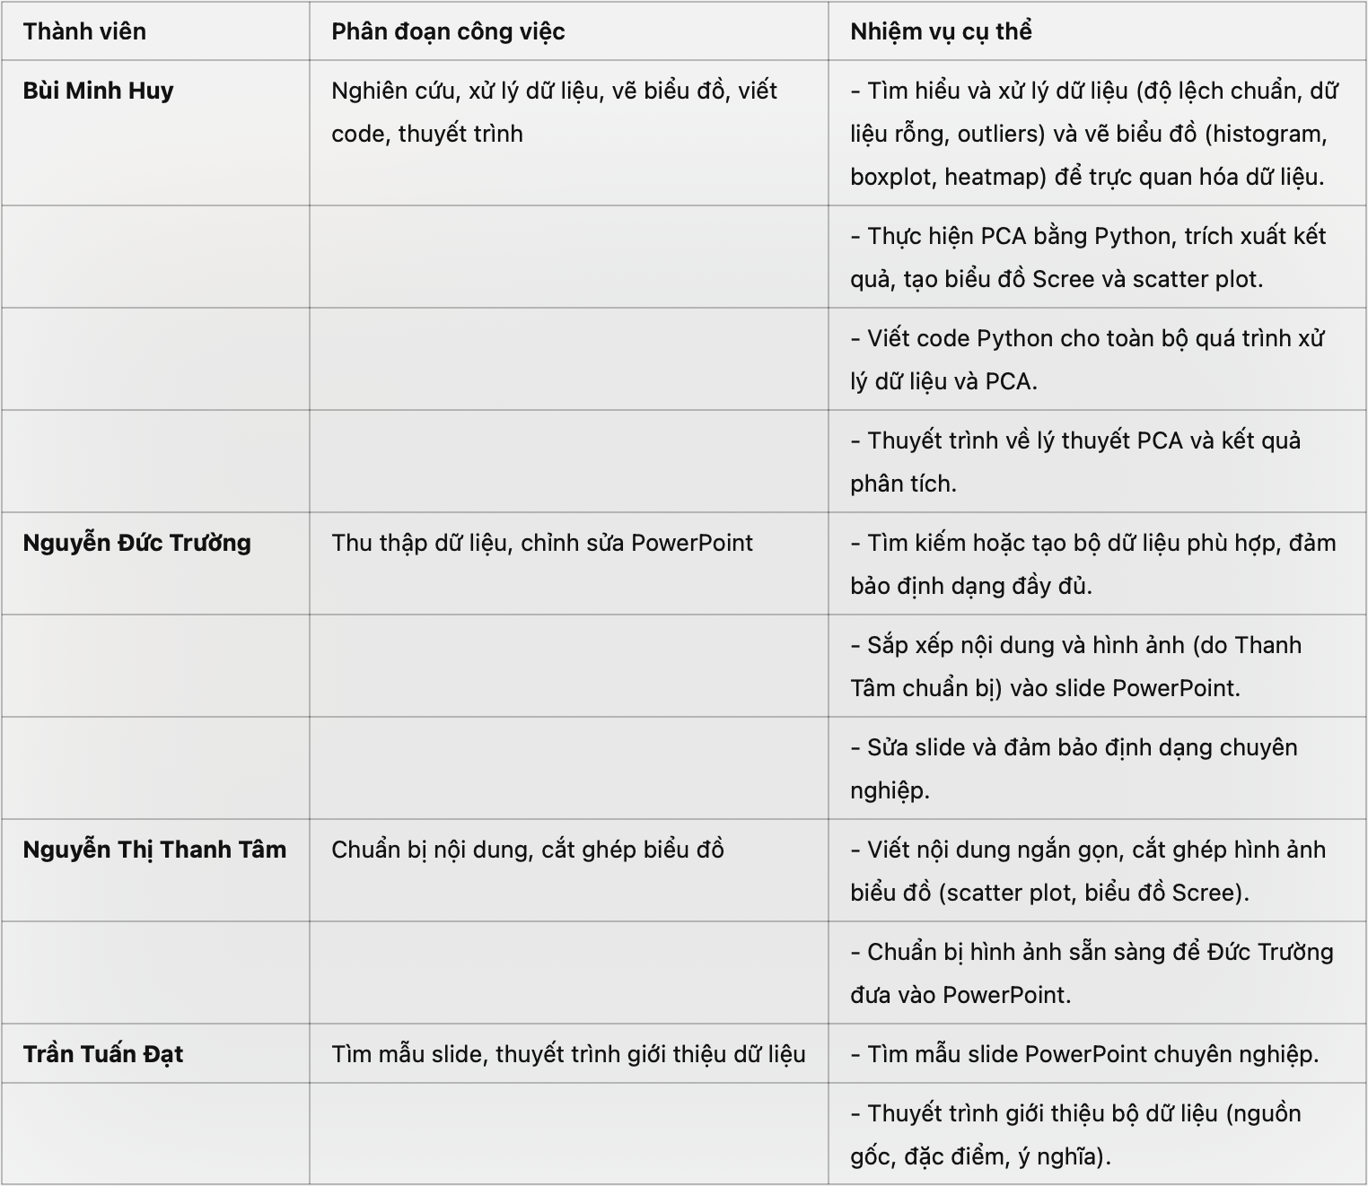
Việt Nam
NHÓM
2
Bảng Phân Công

Slide 29
Thanks For
Watching!

